Slide 1
TRABAJO FINAL
Que es nomina
Porcentaje que aporta el empleado
NOMINA EXCEL
LEGISLACION LABORAL MICROSOFT WORD

Slide 2
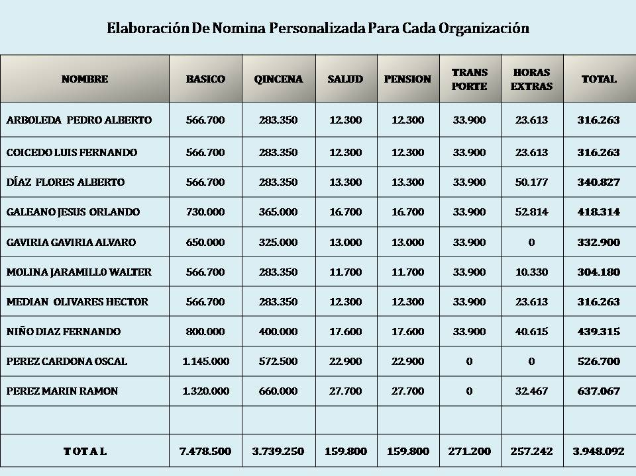
QUÉ ES UNA NÓMINA DE PAGO
Es una la lista conformada por el conjunto de trabajadores a los cuales se les va a remunerar por los servicios que éstos le prestan al patrón.
Es el instrumento que permite de una manera ordenada, realizar el pago de sueldos o salarios a los trabajadores, así como proporcionar información contable y estadística, tanto para la empresa como para el ente encargado de regular las relaciones laborales.

Slide 3
